Slide 1
HW1
嵌入式影像處理10/24
C110112164 胡家豪

Slide 2
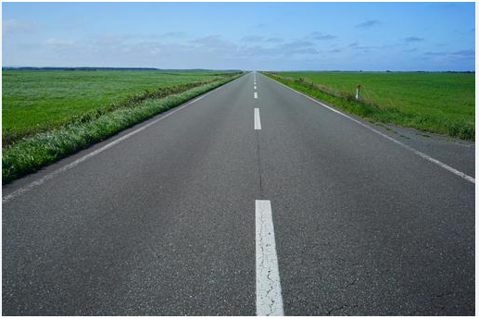
目錄
流程圖
程式內容
結果
原圖片

Slide 3
流程圖
馬路偵測
創建遮罩(255)
讀取圖片
塗上半透明
Alpha=0.5
轉成HSV
設定遮蓋處顏色
設定顏色
範圍
顯示結果

Slide 4
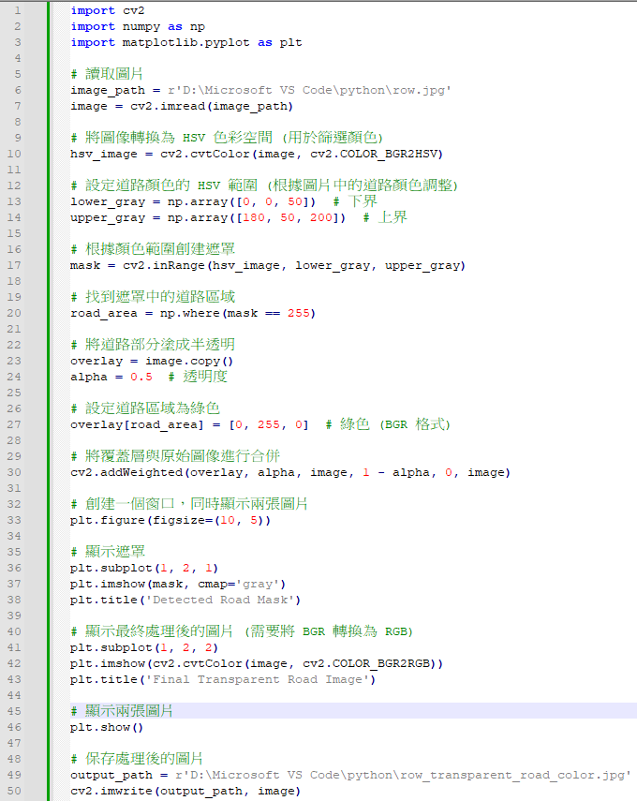
程式內容

Slide 5
